Slide 1
第10课 辽夏金元的统治
课程标准：
1、了解辽夏金元政权的建立、发展及相关制度建设，认识中华民族发展的多元性；
2、认识少数民族政权在统一多民族封建国家发展中的重要作用。

Slide 2
一、辽朝
1、起源
（1）契丹族与鲜卑同源，在辽河上游过着游牧、渔猎的生活；
（2）隋唐时期，与汉族经济、文化联系日益密切；
（3）唐末，北方汉人带去了先进的生产技术和生活方式；
（4）9世纪后期，有了农耕、冶铁和纺织等产业，并开始建筑房屋、城邑；
（5）916年，耶律阿保机建立契丹国，定都上京，后改国号为辽，与北宋长期对峙。

Slide 3
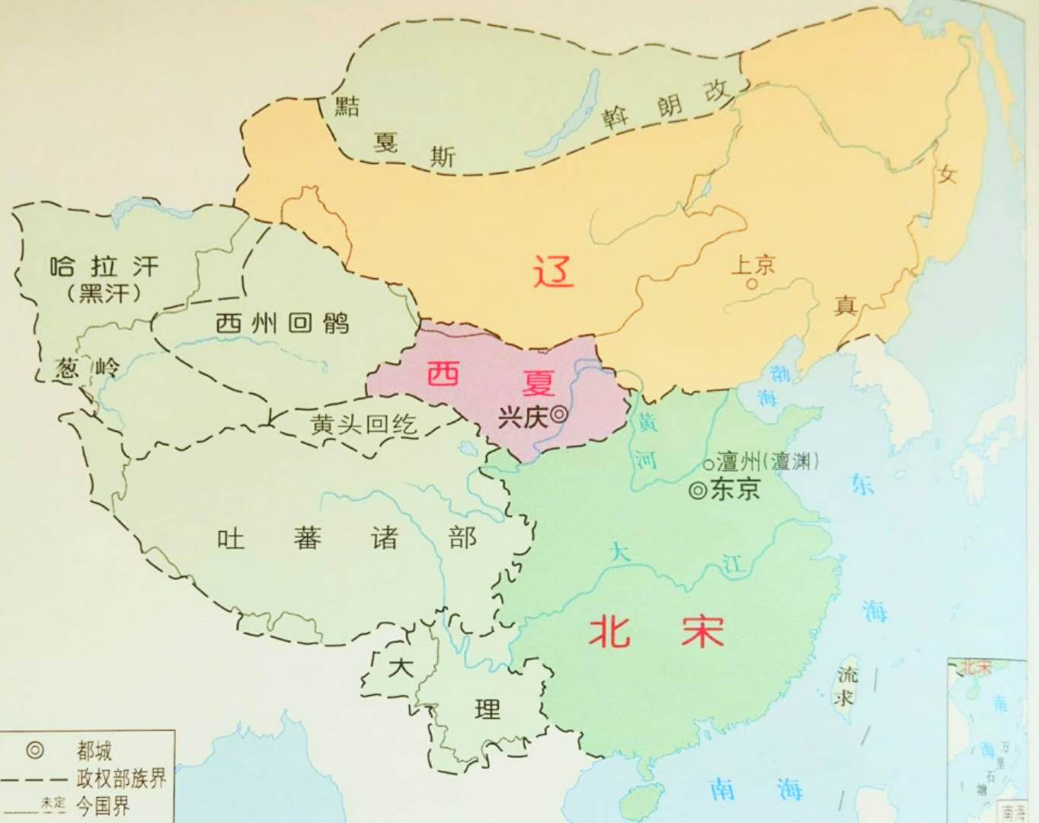

Slide 4
2、巩固发展
（1）农业：提倡农业，垦艺荒田，接受农耕生活；
宋神宗：“二虏（指辽和西夏）之势所以难制者，有城国（指农业经济），有行国（指游牧经济）······比之汉、唐最为强盛”。
——《道山清话》

Slide 5
（2）文化：仿照汉字偏旁创制契丹文字，接受汉族封建文化；
（3）政治：
①设置南、北面官制：北面官负责契丹等游牧民族事务；南面官负责汉人为主事务；
②皇帝和宫廷定期迁徙；
③迁徙中的行营是国家政治中心。

Slide 6
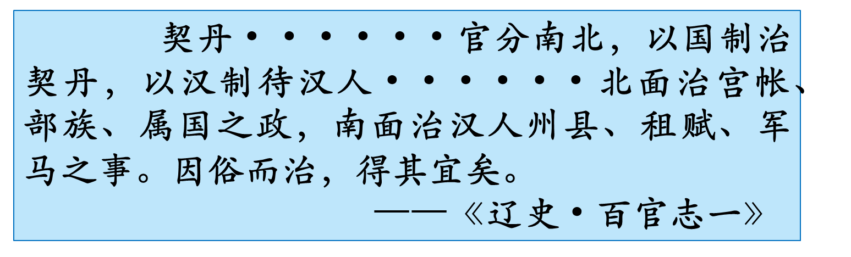
结合材料和所学知识回答：
辽实行什么样的政治制度？统治者为什么要实行这样的制度？有什么意义？
（1）政治制度：南、北面官制
（2）原因：各民族间在经济、文化水平、生活方式、风俗习惯等方面的差异
（3）意义：①是对汉族地区先进农耕文明的肯定和保护；
②利于契丹族学习先进的农耕文明，并向封建社会过渡；
③利于民族融合

Slide 7
3、民族关系
辽宋的和战—“澶渊之盟”
（1）过程：公元1004年，辽军南征逼近东京，宋真宗到达澶州后士气大振，辽宋议和。
（2）结果—和议：
①双方约为兄弟之国；
②宋每年给辽“岁币”；
③辽撤兵。
（3）意义：
①澶渊之盟后宋辽维持了近一个世纪的和平局面；
②宋辽边境安定，贸易兴旺；
③加强民族友好关系，促进民族融合。

Slide 8
二、西夏
1、起源
（1）党项族生活在我国西北地区，原属羌族的一支；
（2）唐朝时，党项族集中到甘肃东部、陕西北部一带，与中原文化的接触渐多，社会生产有所发展；
（3）唐末形成藩镇割据；
（4）1038年，首领元昊建立西夏，定都兴庆。

Slide 9
2、巩固
（1）政治：仿照唐宋政治制度，中央设立中书省、枢密院等机构，同时保留一套蕃号官称，订立军制和法律；
（2）经济上：鼓励垦荒，发展农牧经济；
（3）选官：推行科举制，选拔官吏；
（4）文化：仿照汉文楷书，创制西夏文字；
（5）对外关系：，名义上先后向北宋、金称臣，实际上保持事实独立。

Slide 10
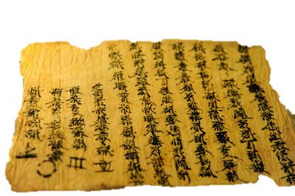
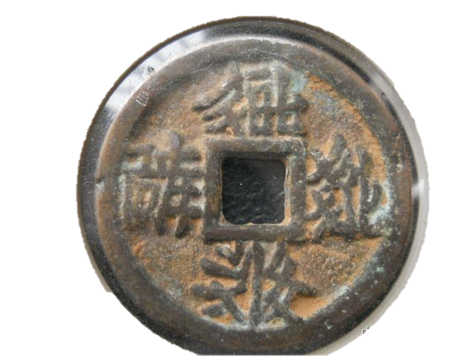
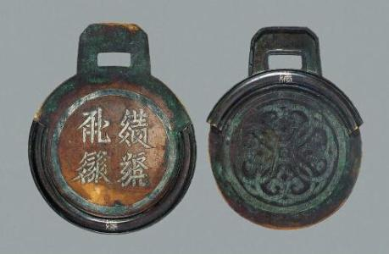
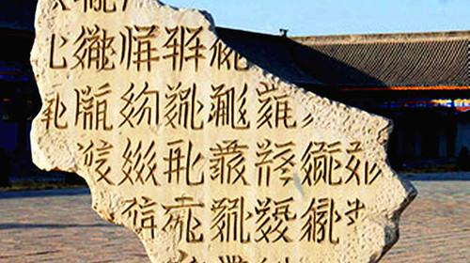
西夏买牛契约
西夏货币
西夏铜牌
西夏文字

Slide 11
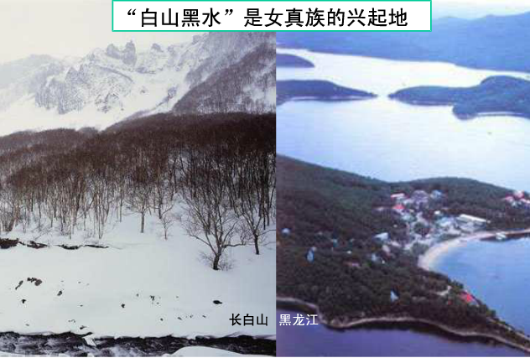
三、金朝
1、起源：
（1）女真族由唐时的黑水靺鞨发展而来，活动于黑龙江、松花江流域；
（2）北宋中后期完颜部强盛起来，统一女真各部；
（3）建立：公元1114年女真族首领完颜阿骨打举兵抗辽，次年，阿骨打称皇帝建立金朝，定都会宁（也称上京）。

Slide 12
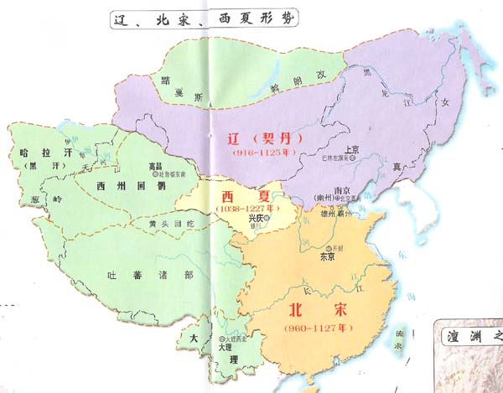
女
金
真

Slide 13
2、巩固
（1）政治：
①基本沿袭唐宋制度；
②猛安谋克制
性质：猛安谋克既是军事组织，又是地方行政组织。
内容：每300户为一谋克，10谋克为一猛安，与汉族同居，平时生产，战时出征，是一种兵农合一的制度。
影响：
A.减少财政支出；
B.保证较强战斗力；
C.加强女真族封建化进程，促进社会进步。
（女真）“以耕凿为业，不事蚕桑······精射猎······其俗依山谷而居，联木为栅，屋高数尺······”
—徐梦莘《三朝北盟会编》

Slide 14
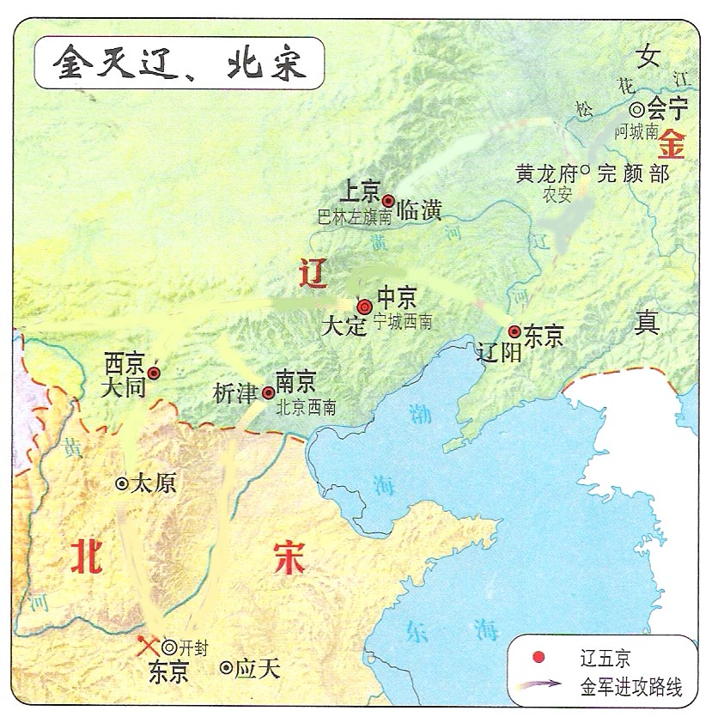
（2）军事：
先后灭辽、北宋；
签订绍兴和议，与南宋形成对峙局面；
1153年，迁都燕京，后改名中都；
女真
金
1125年，
金灭辽。
1125年10月，金兵两路南下，宋徽宗急忙把帝位传给儿子赵桓（钦宗），自己逃往南方。
1127年，
金灭北宋。

Slide 15
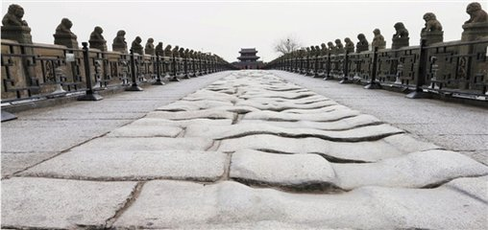
（3）大定之治：
12世纪后期金世宗完颜雍推行与民休息政策，积极恢复发展农业，政局稳定，财政充足，经济繁荣，史称“大定之治”，金世宗被称为“小尧舜”。
卢沟桥（修建于金朝）

Slide 16
3、衰亡
金世宗后，逐渐衰亡。
原因：
①北方游牧民族的袭扰；
②猛安谋克制的日益腐化

Slide 17
民族政权并立简表
政权名称 | 建立时间 | 建立民族 | 建立者 | 都城
辽（契丹） | 10世纪初 | 契丹族 | 阿保机 | 上京
北宋 | 960年 | 汉族 | 赵匡胤 | 东京
西夏 | 11世纪前期 | 党项族 | 元昊 | 兴庆
金 | 12世纪初期 | 女真族 | 阿骨打 | 中都
南宋 | 1127年 | 汉族 | 赵构 | 临安

Slide 18
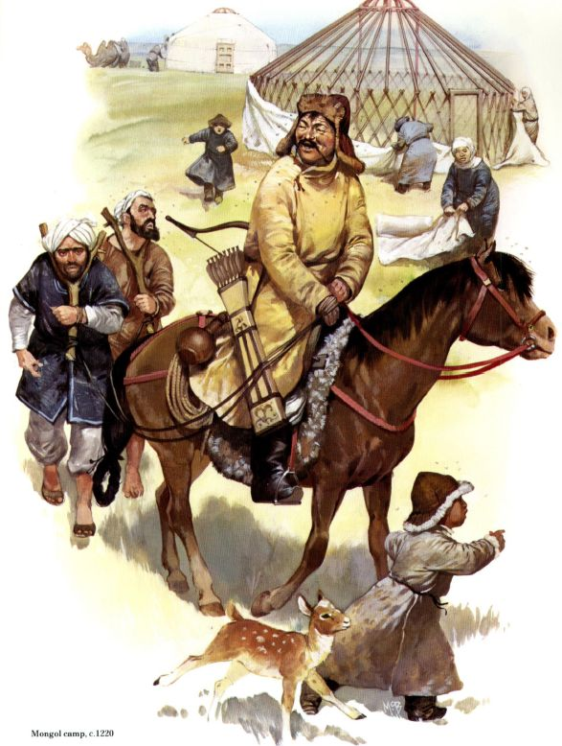
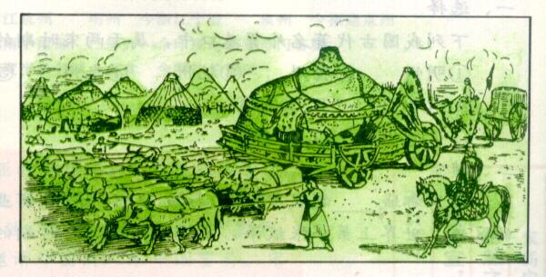
四、元朝
1.起源
①蒙古部的祖先是中国境内室韦的一支，室韦与鲜卑、契丹同为东胡之裔。他们生活在蒙古草原，善于骑射，过着游牧生活；
②唐代被称为“蒙兀室韦”，发祥于今额尔古纳河流域；
③辽代，鞑靼成为北方诸游牧部族的泛称，此时的蒙古只是鞑靼的一部分，部落之间分裂，战争不断，人民渴望统一；
蒙古帐幕车

Slide 19
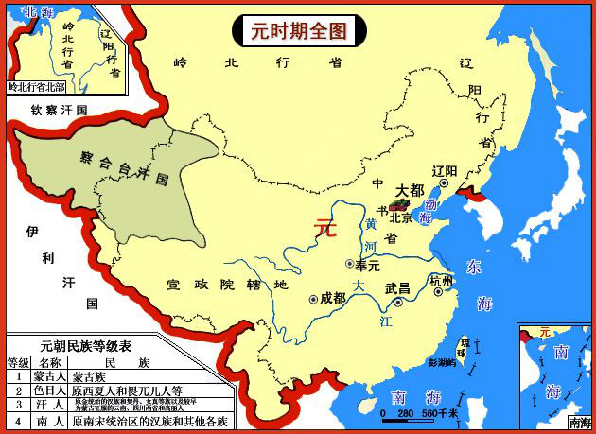
2、建立和统一
（1）1206年，蒙古族首领铁木真建立蒙古汗国，被称为“成吉思汗”；
（2）1234年，蒙古灭金，后收服吐蕃、兼并大理，远征中亚、西亚、东欧；
（3）1260年，忽必烈即位，兴建大都，推行中原传统政治制度；
（4）1271年，定国号为大元，忽必烈就是元世祖；
（5）1276年，占领临安，南宋灭亡；
（6）1279年，击败南宋余部，完成统一。

Slide 20
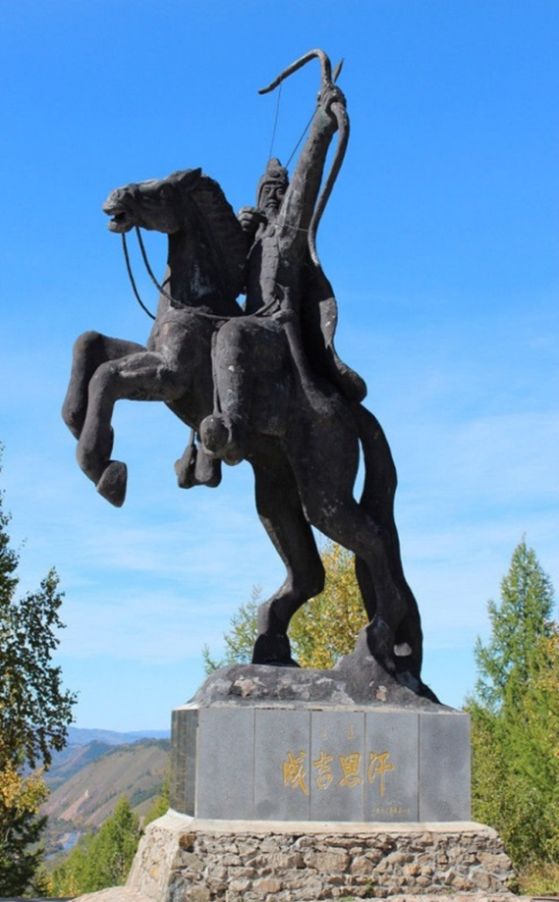
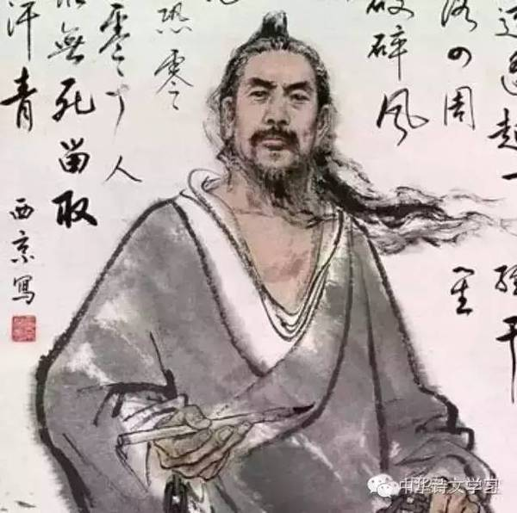
"大元"出自儒家经典《易经》中的"大哉乾元"一句，是对无始无终无边无际的浩大的宇宙的赞叹。表现了元统治者欲一统天下的志向。
文天祥兵败被俘后，写下了大义凛然的《正气歌》。忽必烈亲自劝降，许以高官，他严词拒绝，从容就义，年仅47岁。死前留下“人生自古谁无死，
留取丹心照汗青。”的千古绝唱。

Slide 21
忽必烈时期的政治
举措 | 具体表现
取谏汉儒 | “行汉法”“行仁政”“不弑杀”
“治国安民” | 广开言路，整顿吏治，注重农桑
实施汉制 | 依照中原王朝的统治方法，设立各种机构，建立年号

Slide 22
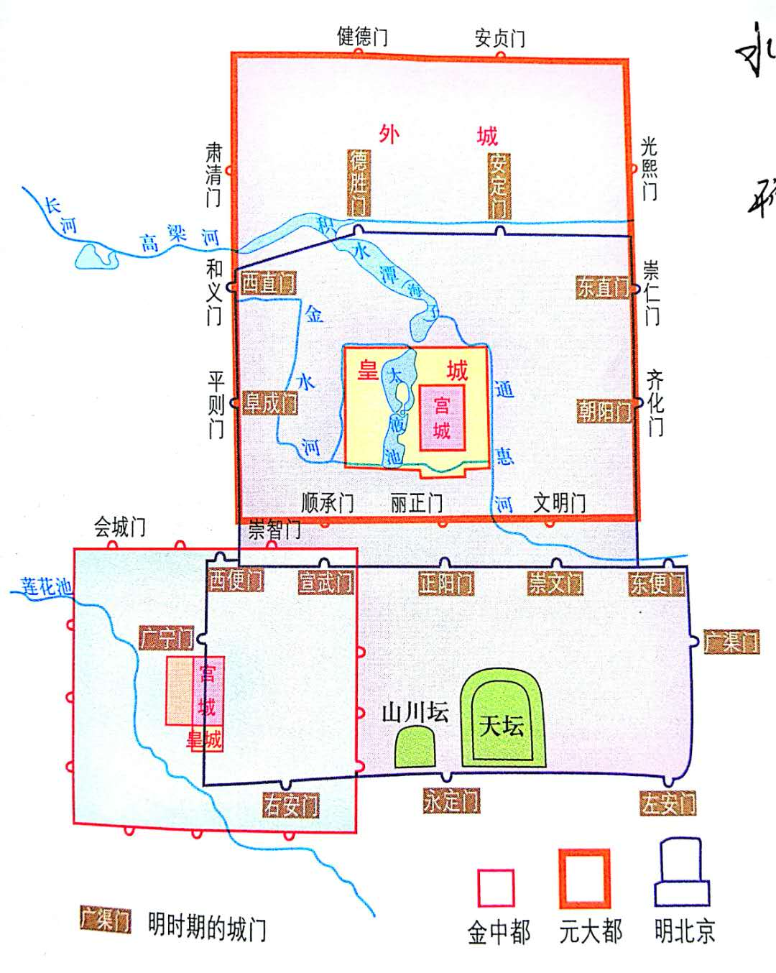

北京城的前世今生

Slide 23
3、巩固
（1）中央：设中书省、枢密院和御史台
①中书省：元朝的宰相机构，上承天子、下总百司，是当时最高行政机关；
②枢密院：掌握军权，是最高军事管理机关；
③御史台：负责监督百官，是最高的监察机关。

Slide 24
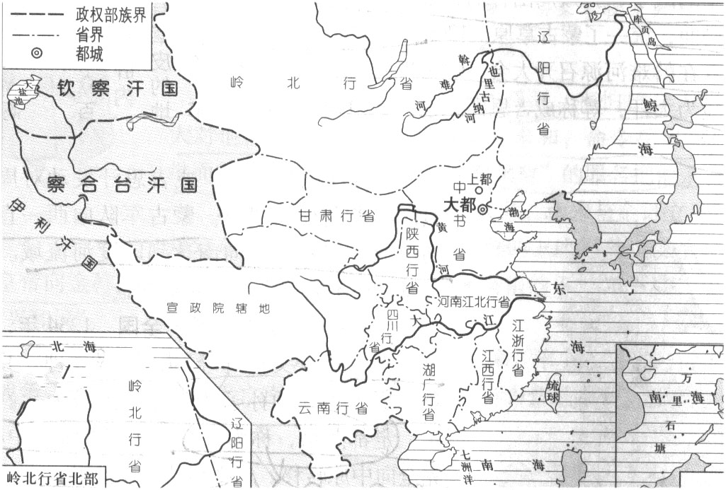
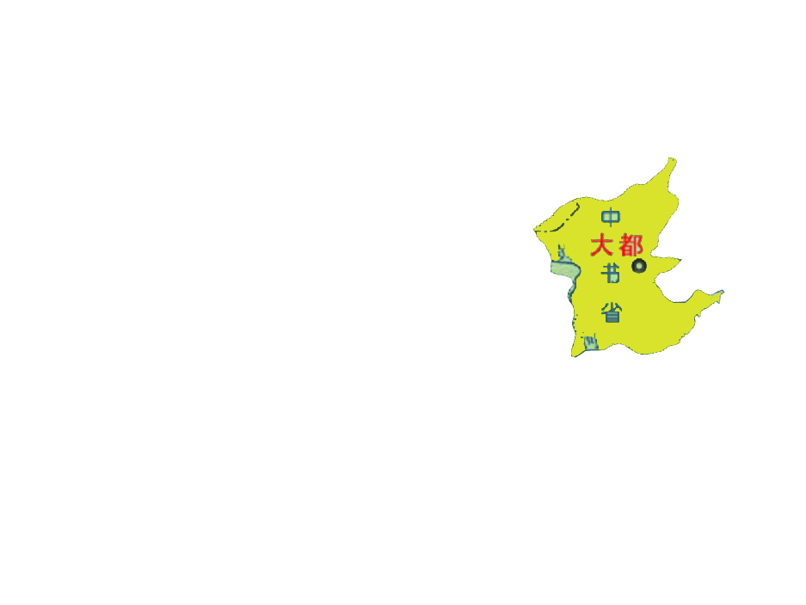
元朝中书省相当于今天的中央人民政府（即国务院），管理全国行政事务；

Slide 25
（2）地方：设行中书省，简称行省
目的：为加强中央集权，有效管理地方；
内容：
①除了吐蕃、畏兀儿地区之外，全国公设10个行省，由中央委派官员管理；
②大都及周围地区（山东、山西、河北）由中央直接管辖；
③行省之下设置路、府、州、县；
作用：
①是中国古代地方行政制度的重大变革，是我国省制的开端，对后世影响深远；
②便利了中央对地方的管理，调整了中央和地方的关系，加强中央集权；
③在一些边远地区设立行省，如云南行省、辽阳行省等大大加强了对边疆地区的管理，客观上促进了各族人民在政治、经济与文化方面的交流；
④对于巩固和扩大统一的多民族国家的统治有极大意义。

Slide 27
根据材料，归纳行省的特点
材料一：元朝的行省实际上封建中央集权分寄于地方，故行省官员的权力相当大。它负责处理境内政治、军事、经济等各类事务，此外行省还有一个重要职能是聚集境内财富，以供中央需要。
——《中学历史教学史料汇编》
材料二：各行省的重大民政事务，必须呈报中书省；军政要务则需呈报枢密院。没有中书省、枢密院转发的诏旨，行省官员既不能更改赋税，也不得调动军队。
特点：
①行省长官权利集中，提高了统治效率；
②中央直接掌握主要权利，地方行省受制于中央

Slide 28
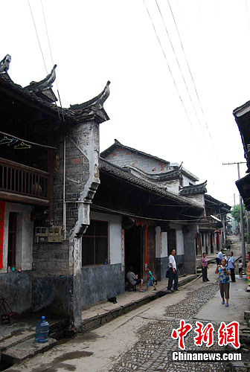
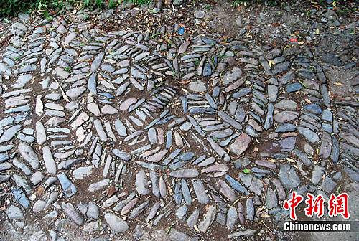
（3）经济：重视农业生产，中央有专门机构大司农司负责农业；松江黄道婆为代表纺织业的发展。
（4）交通：在全国修筑驿道和设立驿站、急递铺，在各港口设市舶司。
沅陵县文物管理所工作人员在该县马底驿乡发现一段长约800米的古驿道，经考证建于元朝初年，距今744年。文物部门称，这见证了当时沅陵交通的发达。图为马底驿残存古驿道民居。

Slide 29
（5）民族关系
背景：元朝疆域空前辽阔，大一统局面的出现。
表现：
民族的融合：
①汉族人民大量迁居边疆，带去先进生产技术，开发了边疆；
②边疆各族大量迁入中原，与汉族杂居，加强民族融合；
③大量波斯人和阿拉伯人迁入中国，与汉、蒙古、畏兀儿等民族长期杂居、通婚，形成回族。
民族歧视和压迫：
“四等人制”：是一种民族差别对待政策，“四等人”依次为蒙古人、色目人（畏兀儿、回回等族）、汉人（主指北方少数民族）、南人。

Slide 30
民族政策：
①设宣政院，统领宗教事务，加强对吐蕃的管理（1247年凉州会谈后，西藏开始中央政府的管辖）；
②设北庭都元帅府、宣慰司，管理西域地区；
③设置澎湖巡检司，履行行政管理职能，以经略台湾；
意义：
①加强了各族间的交往与联系，促进统一多民族国家的发展，推动中华民族的形成。
②促进了对边疆地区的进一步管理与开发，有利于民族融合。
③区别对待的民族政策易激化矛盾，不利于统治，导致最终元朝覆亡。

Slide 31
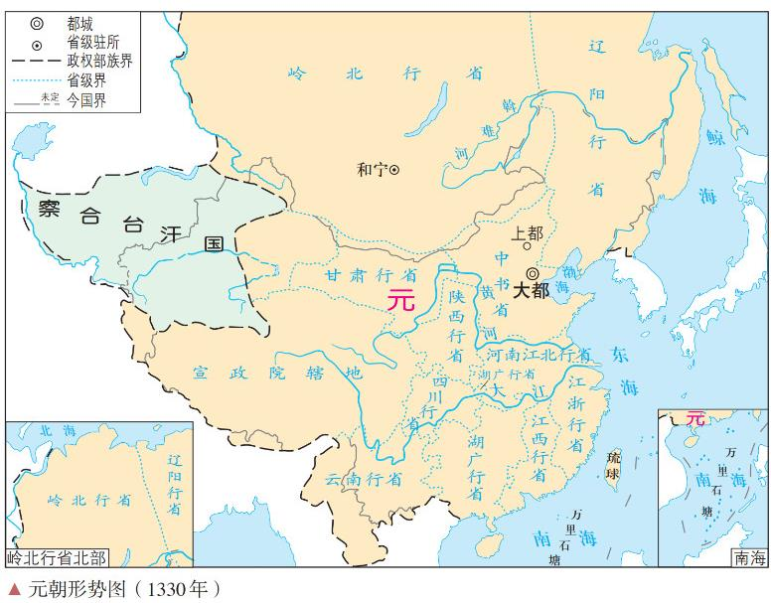
4、意义
①成为我国历史上第一个由少数民族贵族为主建立的全国性的统一王朝；
②元朝的版图超越汉朝和唐朝，是我国历史上最大的；
③今天的新疆、西藏、云南，东北广大地区，台湾及南海诸岛，都在元朝的统治范 围之内。

Slide 32
5、灭亡
（1）背景：
①民族矛盾虽逐渐减弱，但社会贫富差距带来的阶级矛盾却日益严重；
②14 世纪中叶，农民起义相继在中原和南方爆发；
（2）灭亡：
1368年元朝灭亡，以宫廷贵族为核心的一部分蒙古人退回草原。

Slide 33
辽朝
起源、建立、巩固、民族关系
辽夏金元的统治
西夏
起源、建立、巩固
金朝
起源、建立、巩固、衰亡
元朝
起源、建立、统一、巩固、意义、灭亡

